Slide 1


U_ni 소극장
소극장 대관 _ 장비대여 프로그램
17.10.30-17.11.21
장 윤 희

Slide 2
CONTENTS
01
02
03
04
05
프로그램 개요
및
요구사항
프로그램 구조
UI 및 기능
후기
개발일정
및
개발환경

Slide 3
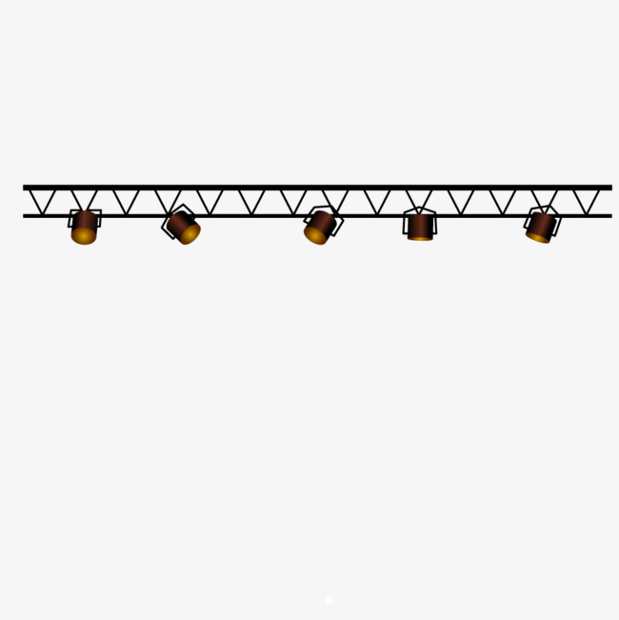

01.
프로그램 개발 및 요구사항
- 프로그램 개발
U_ni 소극장 대관 _ 장비대여 프로그램
개발 목적
극장의 사용현황과 극장의 재산인 값 비싼 장비의 대여 반납을 파악하고,
기존에는 수기로 했던
대관 및 장비대여 관리를 보다 편리하게 하기 위해서 이 프로그램을 개발.

Slide 4
01.
프로그램 개발 및 요구사항
- 요구사항
1.대관자 등록
대관자 정보는 하나도 빠짐없이 기입.
(단, 사업자등록증은 등록된 단체에 한해서)
- 대관자 등록을 해야지만 대관이 가능.
2. 대관 등록
등록된 대관자에 한해서 대관세부정보입력 가능 (대관가능)
- 총 대관금액 미납/완납 표기
- 대관자가 대관을 해야지만 장비대여가 가능
3. 장비대여 등록
등록된 대관자가 대관등록을 했을 경우 장비대여 가능
대관날짜와 장비대여 날짜가 일치
총 대여금액 미납/완납 표기
대여한 장비에 대한 대여/반납 표기

Slide 5
02.
개발일정 및 개발환경
- 개발 일정
10/25(수) | 10/26(목) | 10/27(금) | 10/28(토) | 10/29(일) | 10/30(월) | 10/31(화)
 |  |  | 컨텐츠 설정 자료수집 | 컨텐츠 설정 자료수집 | 자료수집 요구사항 정의서 | 요구사항 정의서
11/1(수) | 11/2(목) | 11/3(금) | 11/4(토) | 11/5(일) | 11/6(월) | 11/7(화)
ERD, ERWIN 테이블명세서 작성 | ERD, ERWIN 테이블명세서 작성 | UI설계 | 데이터베이스 연동 | 대관 View ui 제작 | 대관/대여 View ui 제작 | 대관자 DAO 대관자 VO 컨트롤러 -등록 조회 수정
11/8(수) | 11/9(목) | 11/10(금) | 11/11(토) | 11/12(일) | 11/13(월) | 11/14(화)
대관자 DAO 대관자 VO 컨트롤러 -수정 삭제 | 대관자 컨트롤러 점검 | 대관 DAO 대관 VO 컨트롤러 -등록 | 대관 DAO 대관 VO 컨트롤러 -등록 조회 삭제 | 대관 DAO 대관 VO 컨트롤러 -조회 삭제 | 대관 DAO 대관 VO 컨트롤러 -결제확인 대여신청 | 대관 컨트롤러 점검 대여DAO 대여VO
2/15(수) | 2/16(목) | 2/17(금) | 2/18(토) | 2/19(일) | 2/20(월) | 2/21(화)
대여DAO 대여VO 컨트롤러 -대여신청 -대여등록 | 대여DAO 대여VO 컨트롤러 -대여신청 -대여등록 | 대여DAO 대여VO 컨트롤러 -대여등록 -대여조회 | 대여DAO 대여VO 컨트롤러 -대여삭제 -대여 결제 컨트롤러 점검 | 모든 클래스 기능 Test 및 UI 최종 점검 | 개체관계도 논리적ERD 물리적ERD Use Case Diagram 작성 PPT 작성 | PPT 발표

Slide 6
02.
개발일정 및 개발환경
- 개발 환경
개발 OS : Windows 10 Home
개발 언어 : Java 8, FX 2.4.0
DBMS : Oracle 11g 11.2.0
개발 Tool : Eclipse Oxygen Release (4.7.0) SQL Developer 4.15
데이터베이스 모델링 : ERwin 7.3.0.1
UML : StarUML 2.8.0
ClassDiagram : ObjectAid UML 1.2.2

Slide 7
03.
프로그램 구조
- 개체 관계도
대관
대관자
장비대여
대여
번호
장치
수량
대관자명
주소
대관
번호
대관
종료일
대관
번호
조명
수량
단체명
연락처
대관자명
대관
총액
대관자명
음향
수량
공연명
사업자
등록증
공연장
장비
대여일
총 대여수량
대관
시작일
대관
결제
장비
반납일
대여
총액
대관
번호

Slide 8
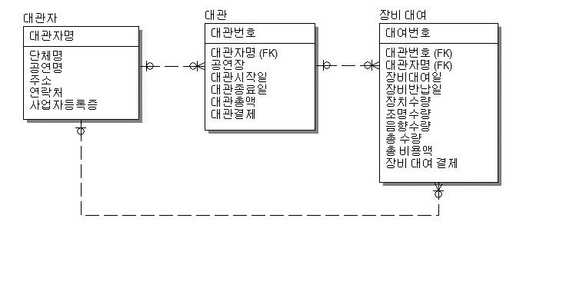
03.
프로그램 구조
- 테이블 설계
Logical

Slide 9
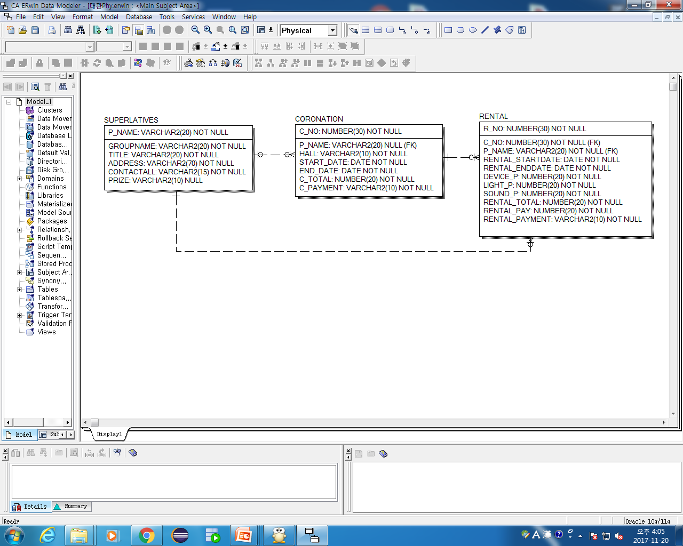
03.
프로그램 구조
- 테이블 설계
Physical

Slide 10

03.
프로그램 구조
대관
정보 조회
스토리 보드
(Use Case Diagram)
대관
정보 삭제
대관
정보 등록
대관
결제 확인
장비 대여
등록
대관자
삭제
대관자
등록
장비 대여
신청
장비 대여
삭제
대관자
수정
관리자
장비 대여
결제
대관자
조회
장비 대여
조회

Slide 11
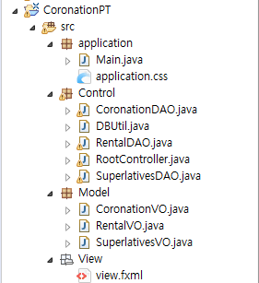
03.
프로그램 구조
MVC 구조
(Use Case Diagram)

Slide 12
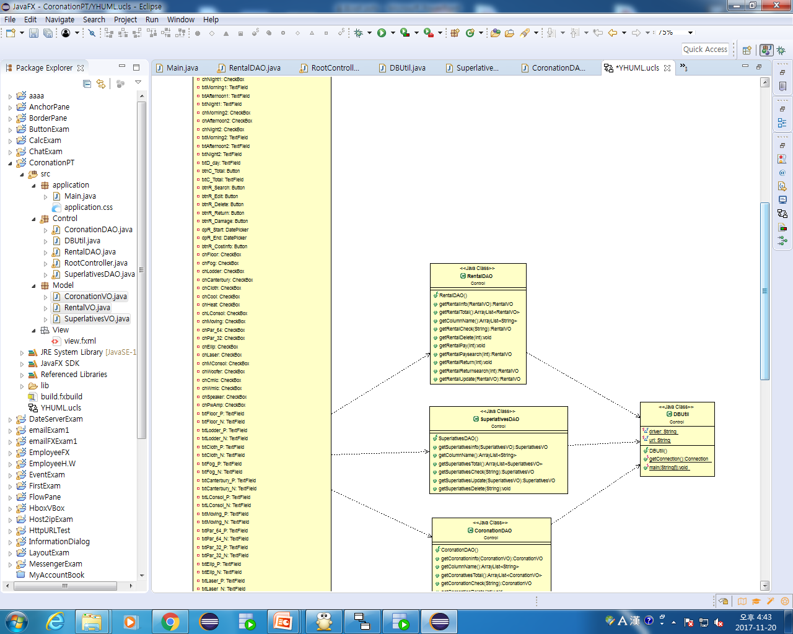
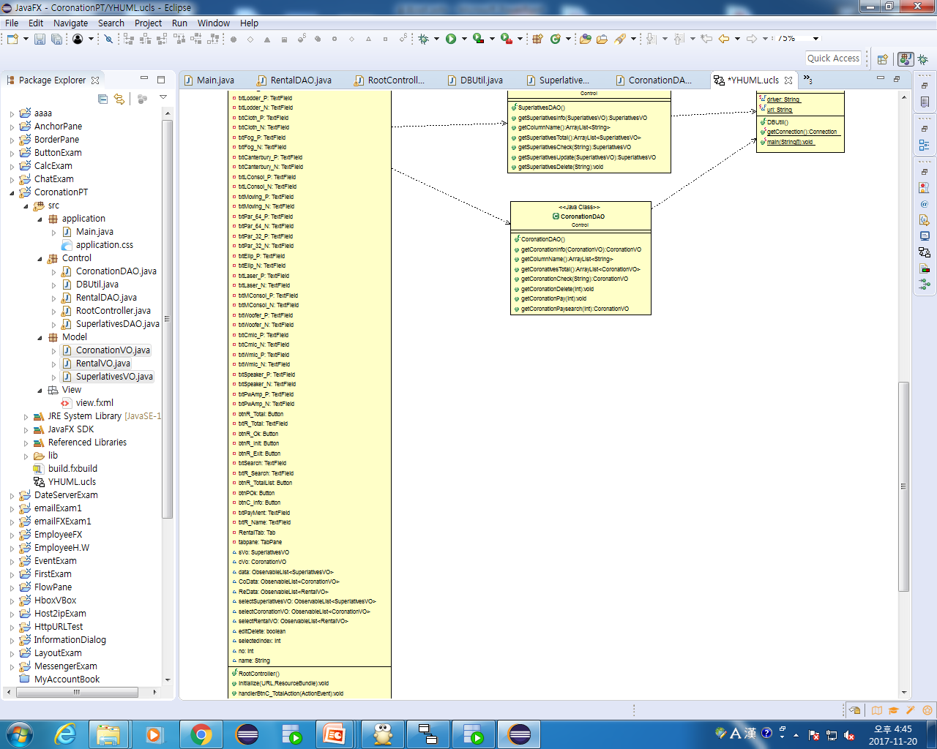
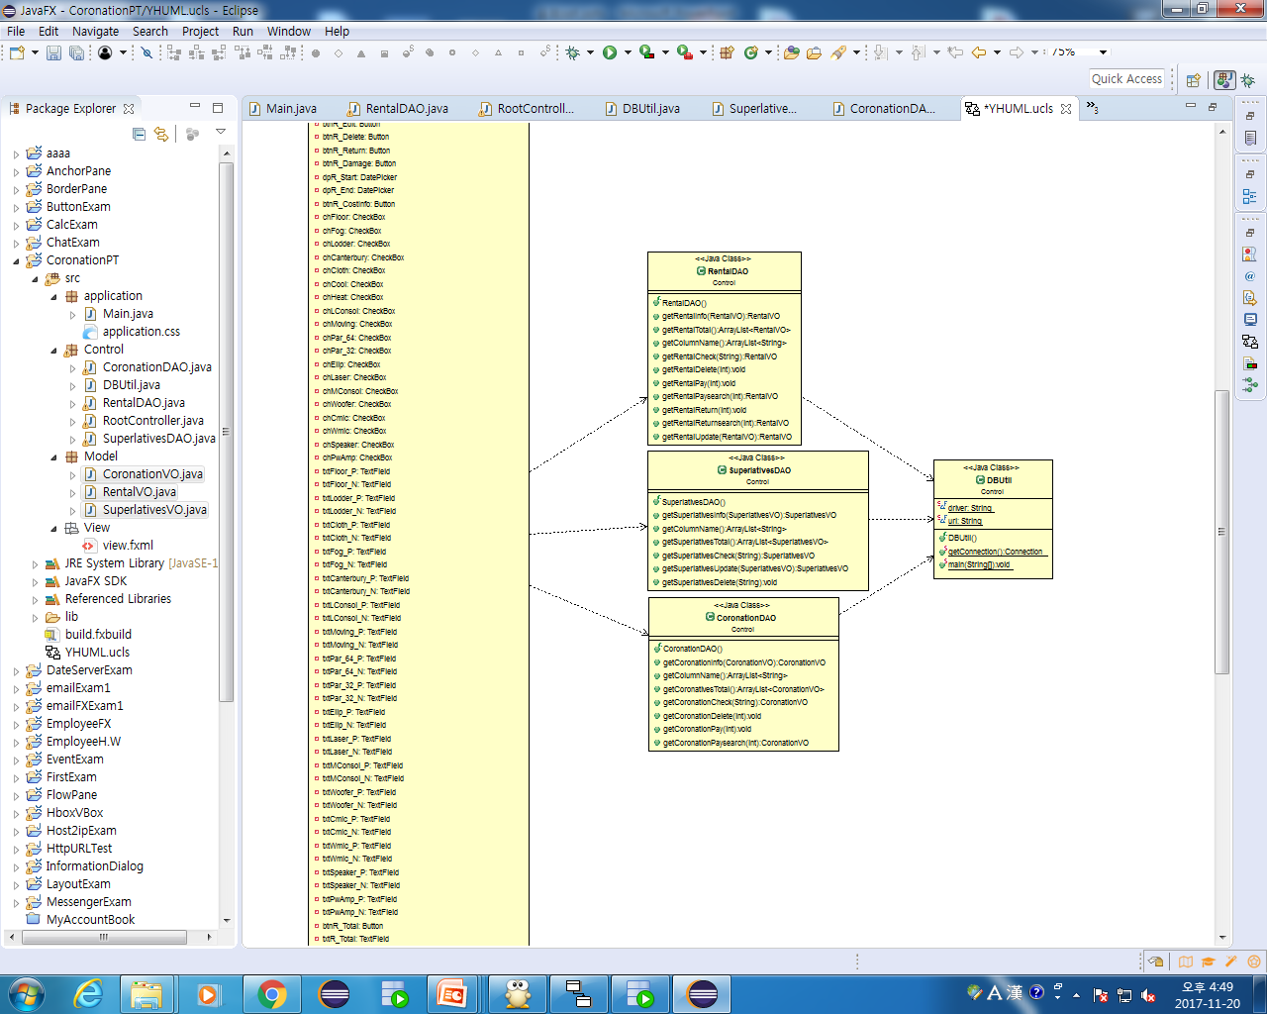
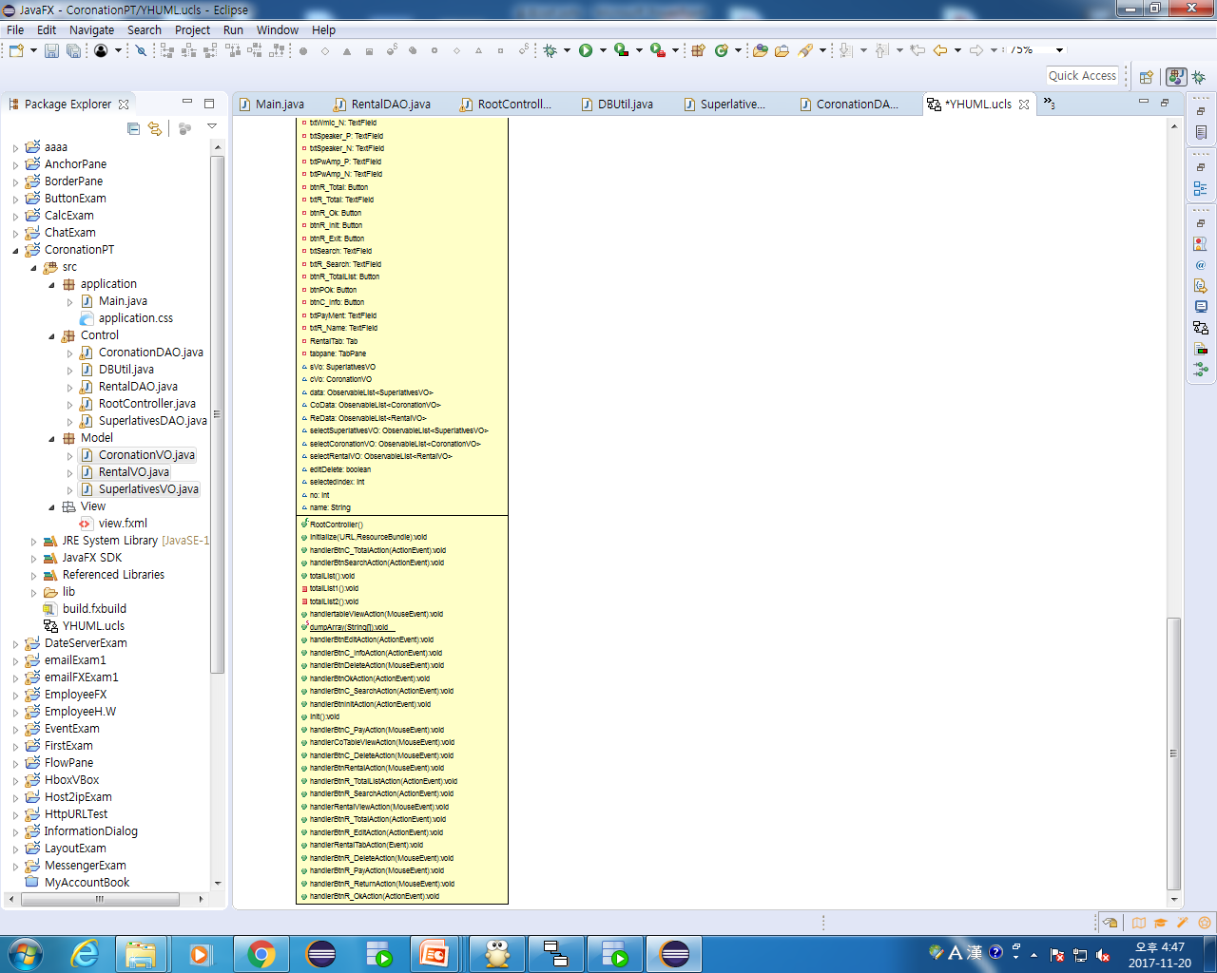
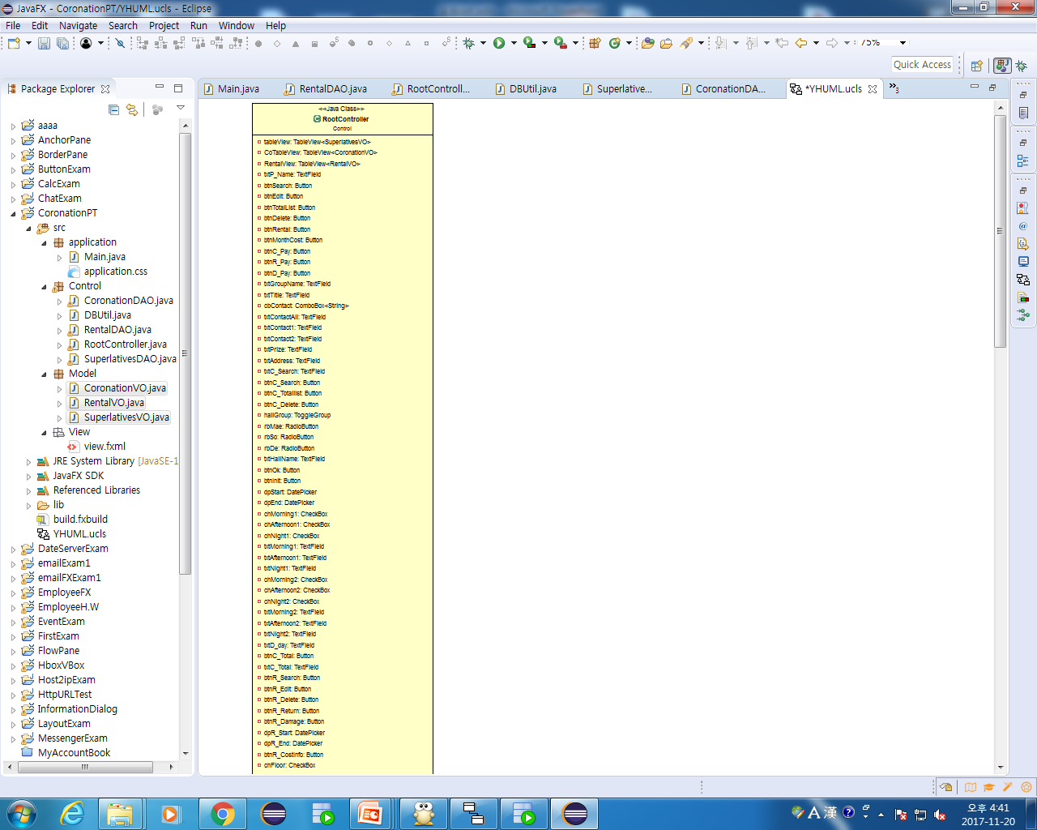
03.
프로그램 구조
Class Diagram
(Controller)

Slide 13
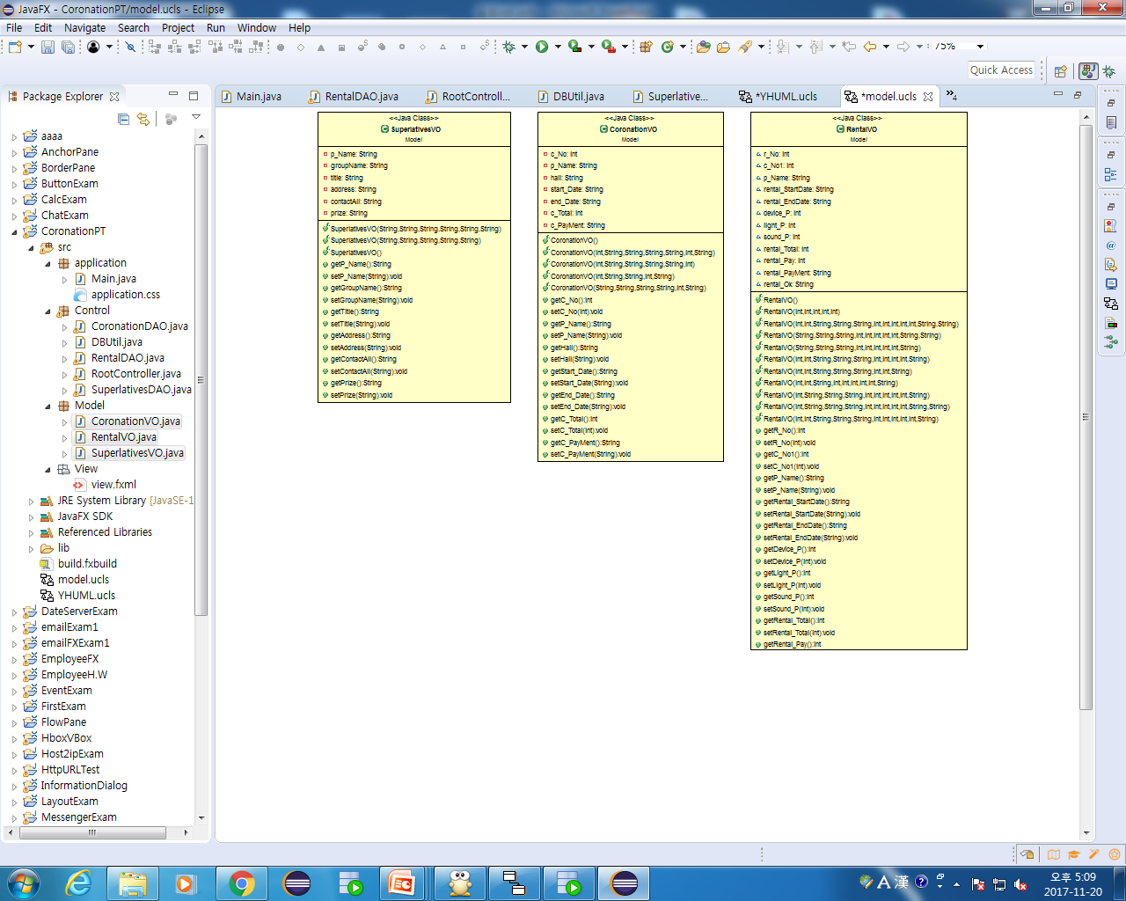

03.
프로그램 구조
Class Diagram
(Model)

Slide 14
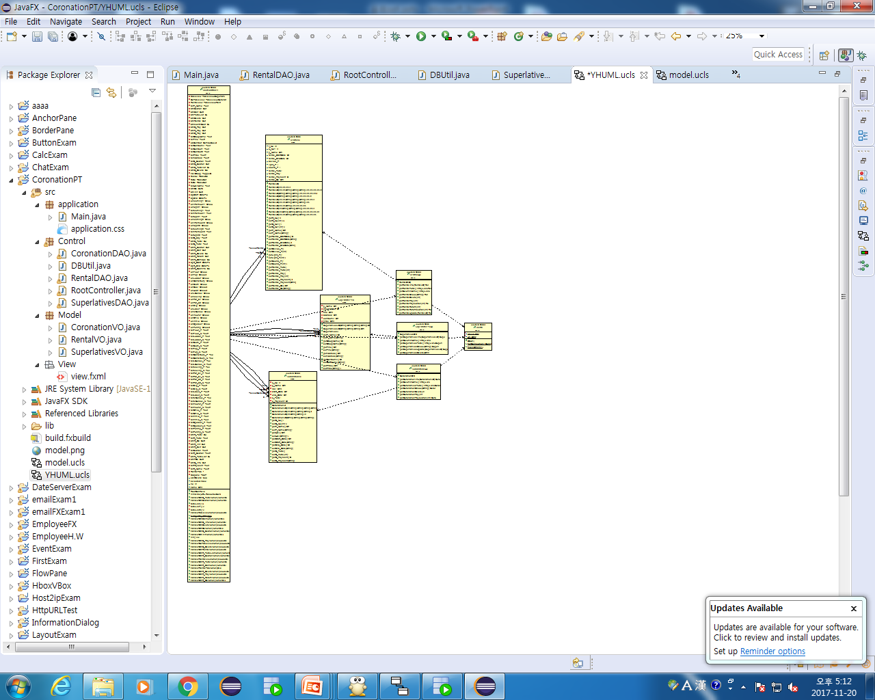
03.
프로그램 구조
Class Diagram
(Controller + Model)

Slide 15
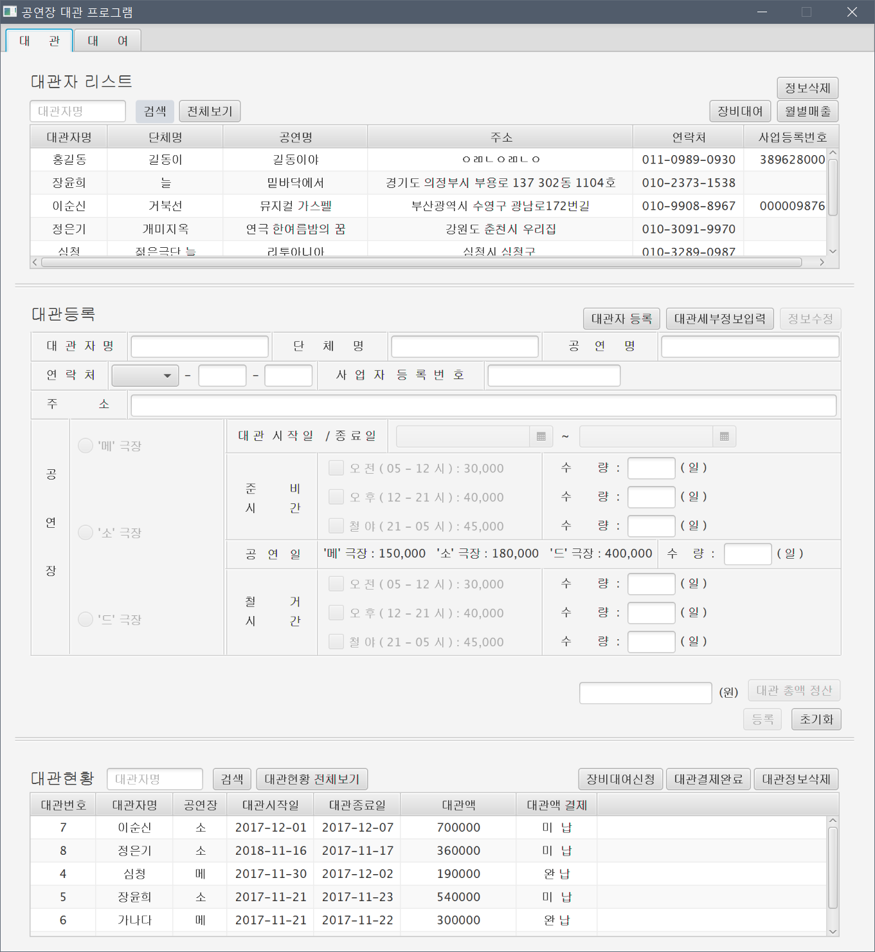


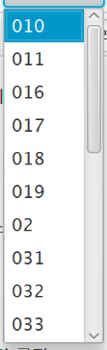
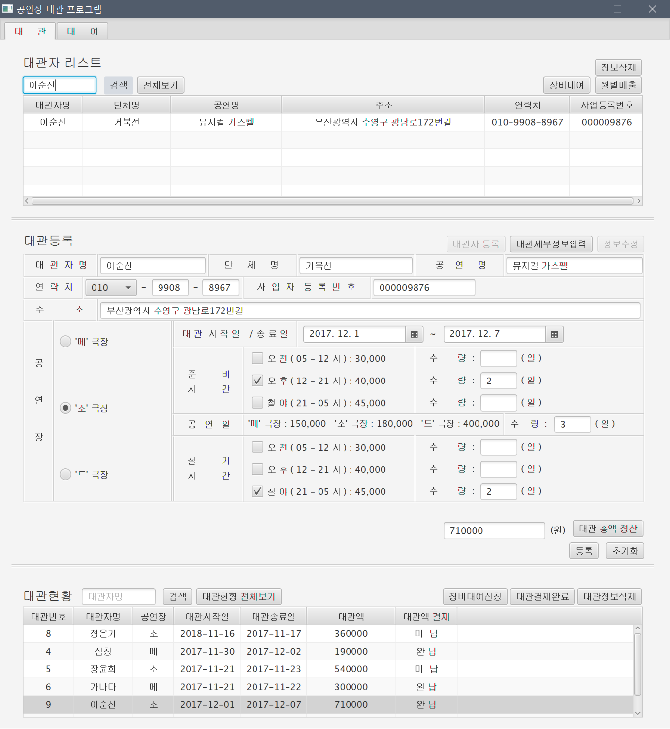
04.
UI 및 기능
대관자 등록
대관자의 기본 정보를 입력.
대관자 등록 ->
대관자 리스트에 대관자 등록 완료.
(사업자등록번호를 제외하고
모든 항목은 not null로 필수 입력!)
- 연락처 앞자리 국번은
‘ComboBox’ 로 선택하며,
앞자리, 뒷자리는 숫자만을 입력 받음과 동시에
텍스트 필드 하나 당 4자리를 넘지 않도록 한다.
사업자등록번호는
10자리로 지정되어있어 10자리만을 받는다.
등록된 대관자로부터
대관자명만을 입력 받아 조회 가능

Slide 16


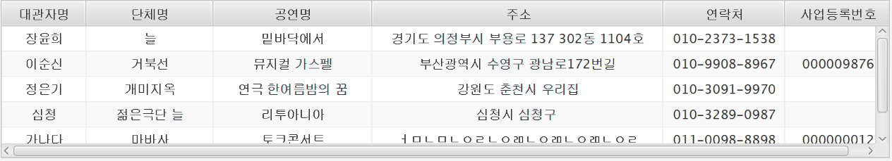

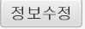
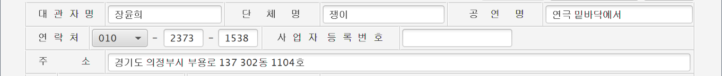
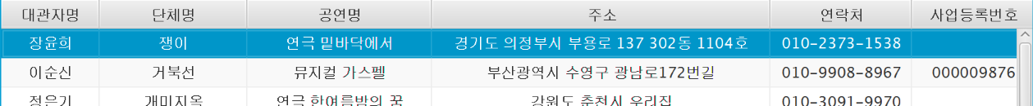
04.
UI 및 기능
대관자 등록
등록된 대관자들의 리스트 전체 보기
선택된 대관자의 대관자 정보를 모두 삭제
(선택된 대관자의 행을 모두 지움.)
파란상자에서 홍길동이 삭제된 것을 볼 수 있다.
선택된 대관자로 부터
다시 정보를 넘겨받아 대관자 정보수정 가능

Slide 17
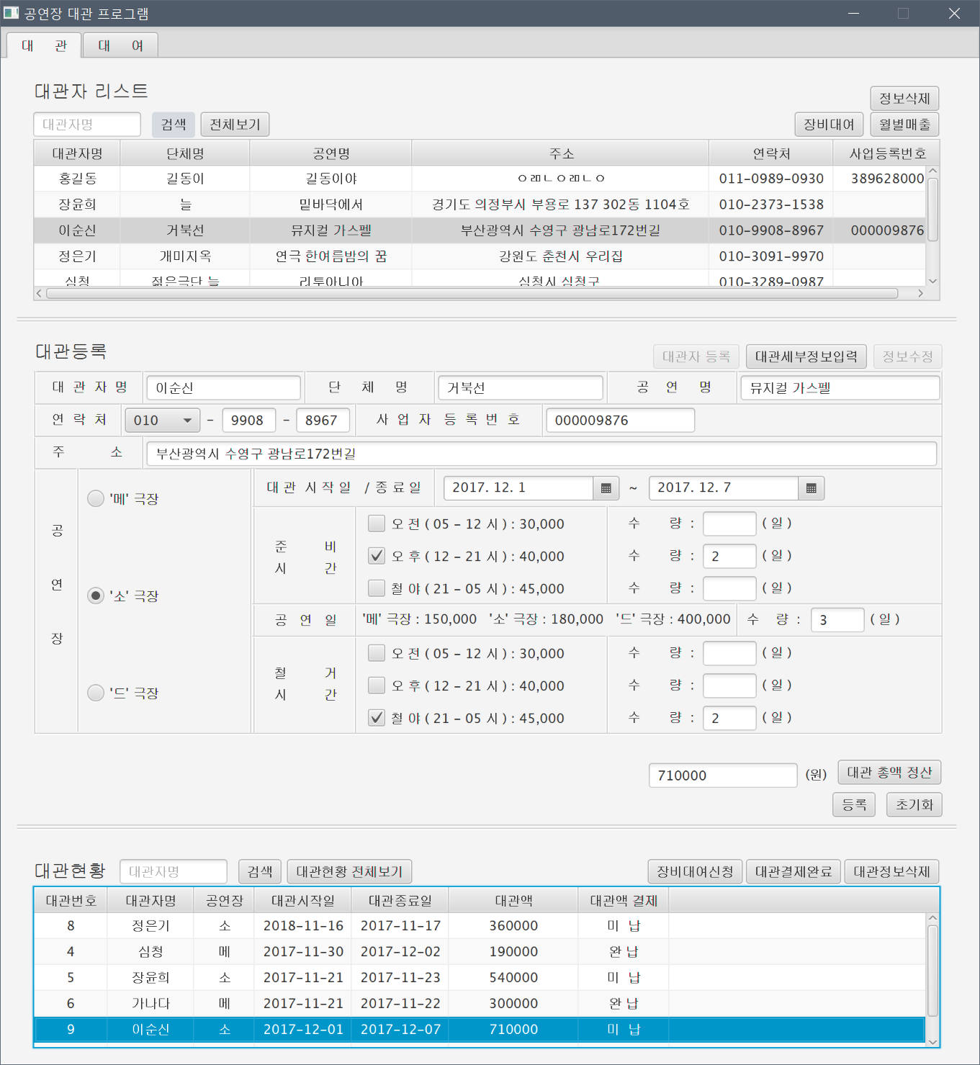
04.
UI 및 기능
대관 등록
선택된 대관자로부터
대관등록에 관한 대관세부정보 입력 가능
선택된 항목으로부터 입력된 수량 ->
(준비시간*수량)+(극장별 공연일수*수량)+
(철거시간*수량)
연산하여 대관 총액 계산
-선택된 항목은 무조건 수량을 입력하도록 되어있다.
입력된 정보들을 모두 지움
등록된 대관자가 대관세부정보를 등록함으로
대관자의 대관이 이루어짐
(대관 액 결제는 등록 시 ‘미 납’으로 표기)

Slide 18
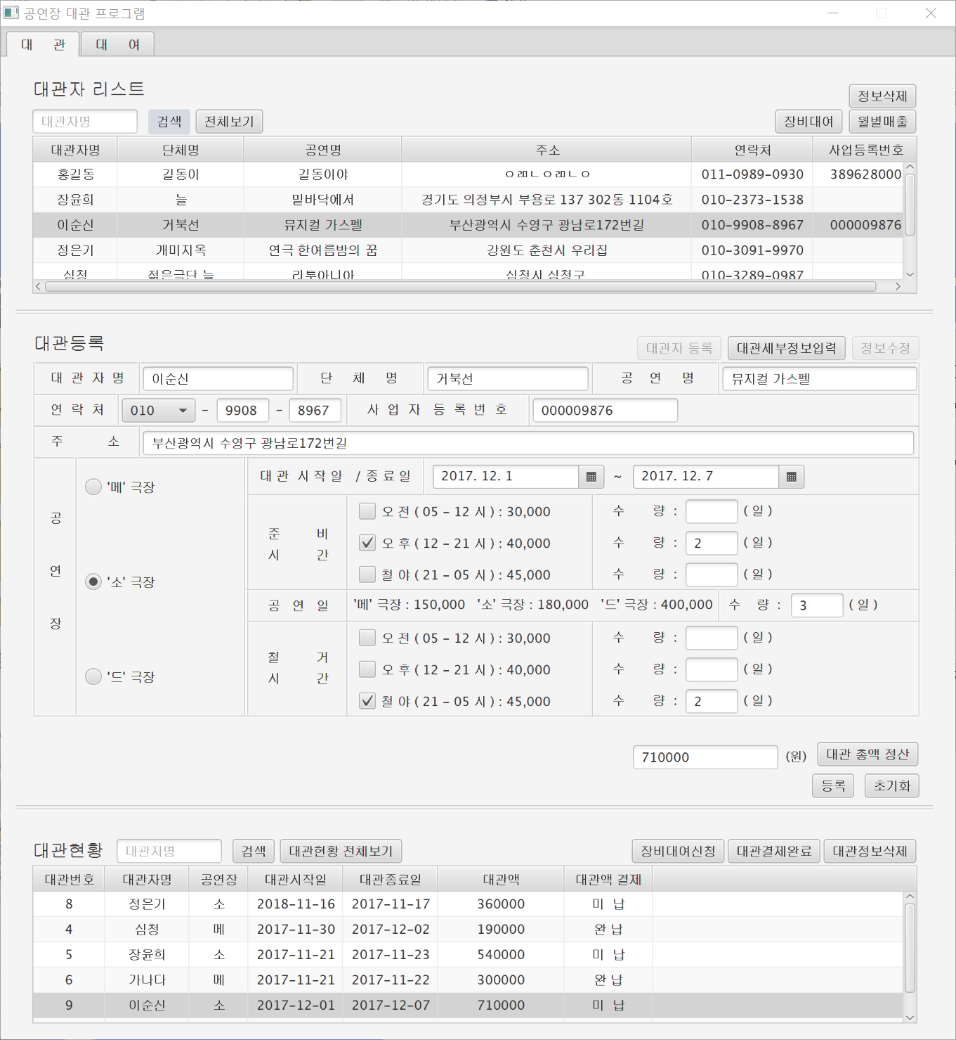
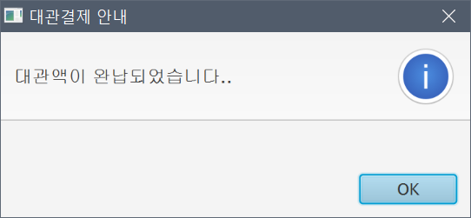
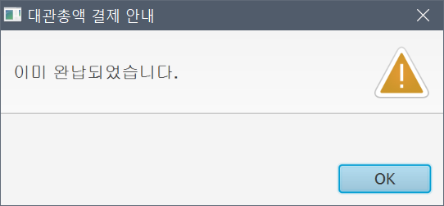
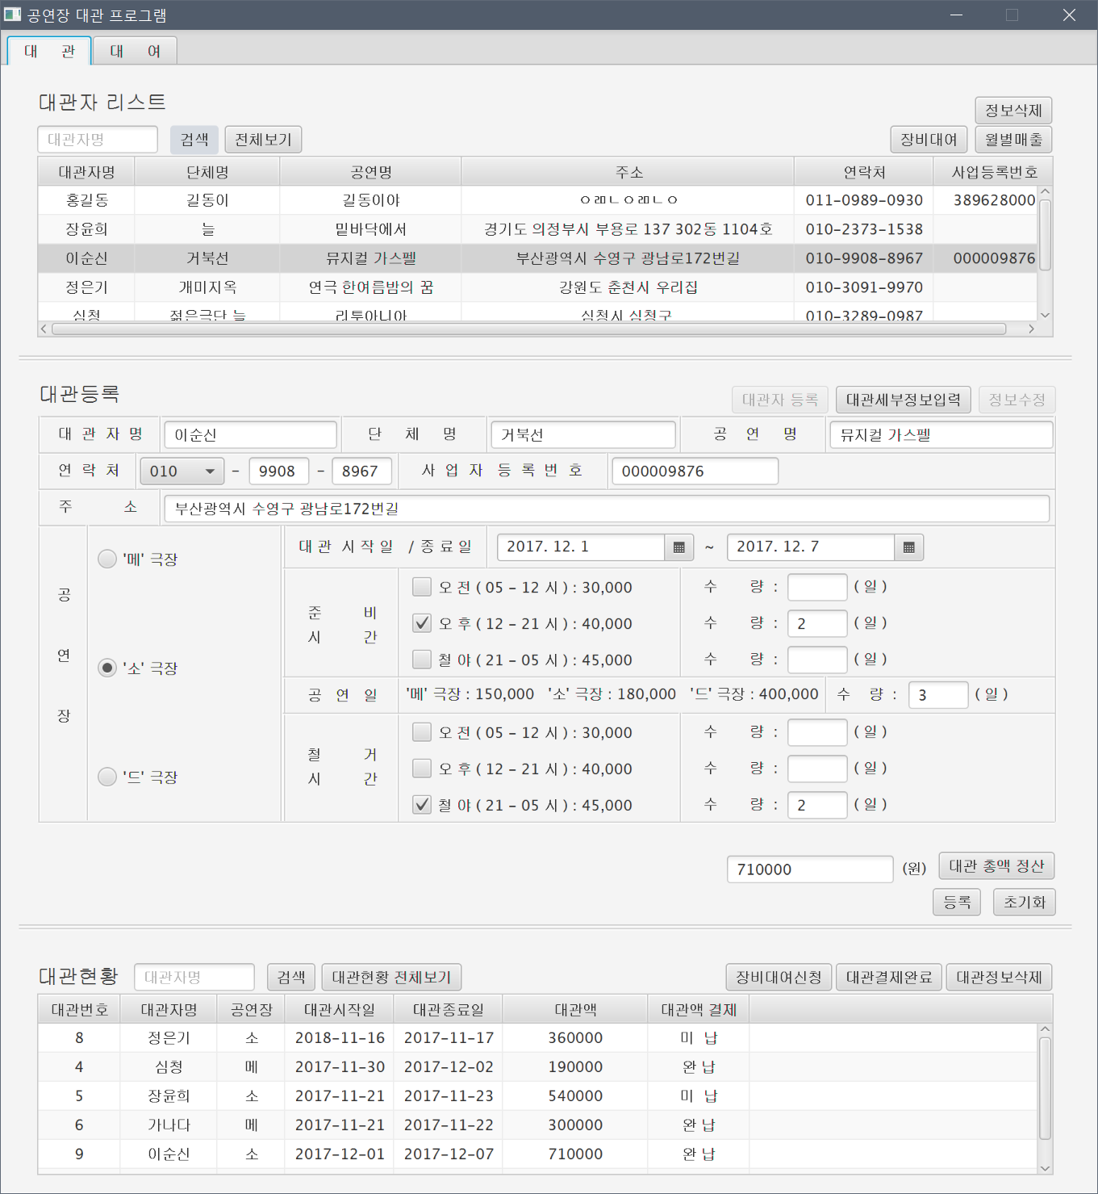
04.
UI 및 기능
대관 등록
‘대관자 등록->대관 등록’을 한
대관자로부터 대관자명을
입력 받아 조회 가능
‘대관자 등록->대관 등록’을 한 대관자 전체 보기
대관자로부터 대관 총액 입금이 확인되면
<미납 -> 완납> 변경 가능
완납으로 이미 변경했을 시에 이미 완납되었다는 Alert창이 뜬다.
->

Slide 19
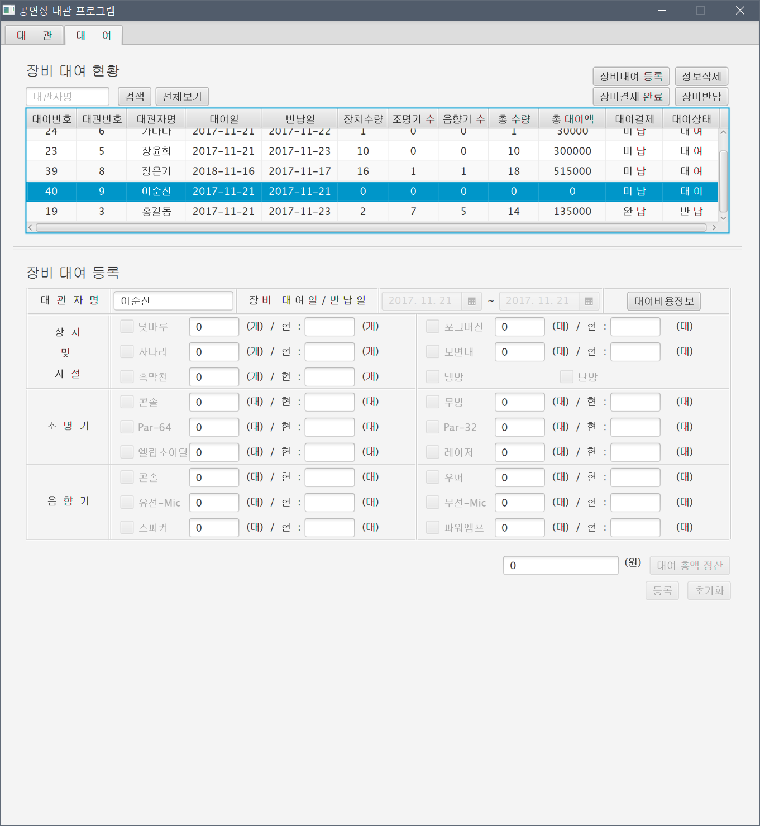
04.
UI 및 기능
대관 등록
‘대관자 등록->대관 등록’에 한하여 장비 대여신청 가능
(대여신청->대여 탭으로 대관자의 정보를 가지고 온다.)
선택된 대관정보로부터
대관에 관한 정보만 모두 삭제
(대관정보 수정은 삭제 후 다시 입력 해야 한다.)

Slide 20
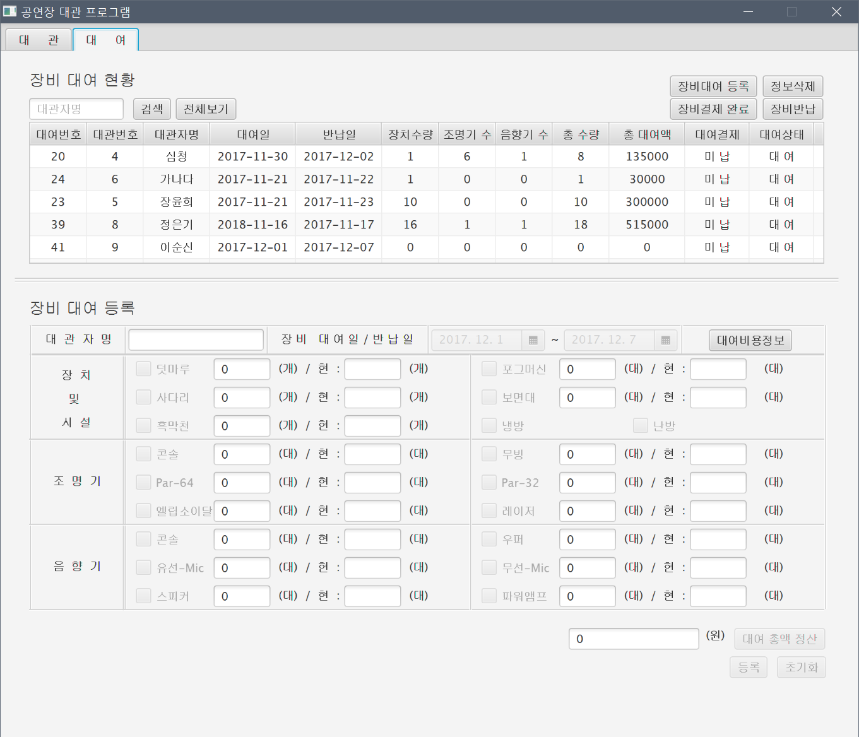
04.
UI 및 기능
장비 대여 등록
‘대관자 등록->대관 등록->장비대여신청’을 한 대관자로부터 대관자명을
입력 받아 조회 가능
‘대관자 등록->대관 등록 ->장비대여신청’’을
한 대관자 전체 보기
선택된 대관자의 대여정보를 모두 삭제
장비대여신청을 하지 않은 상태와 같다.
(대관정보 수정은 삭제 후 다시 입력 해야 한다.)

Slide 21
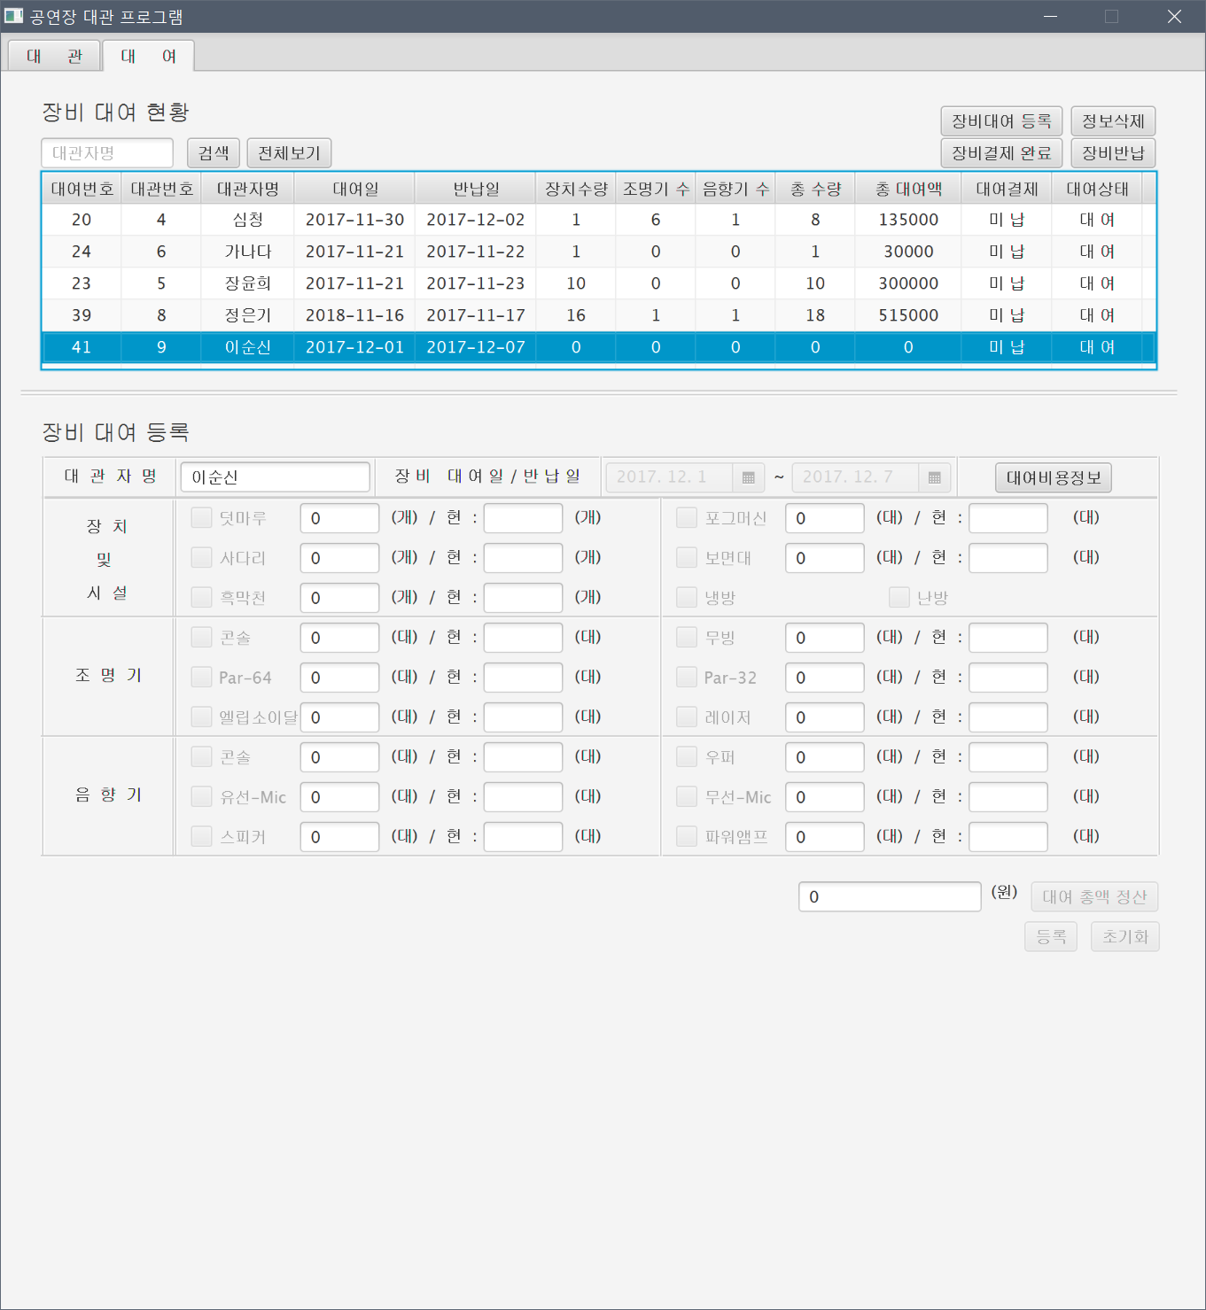
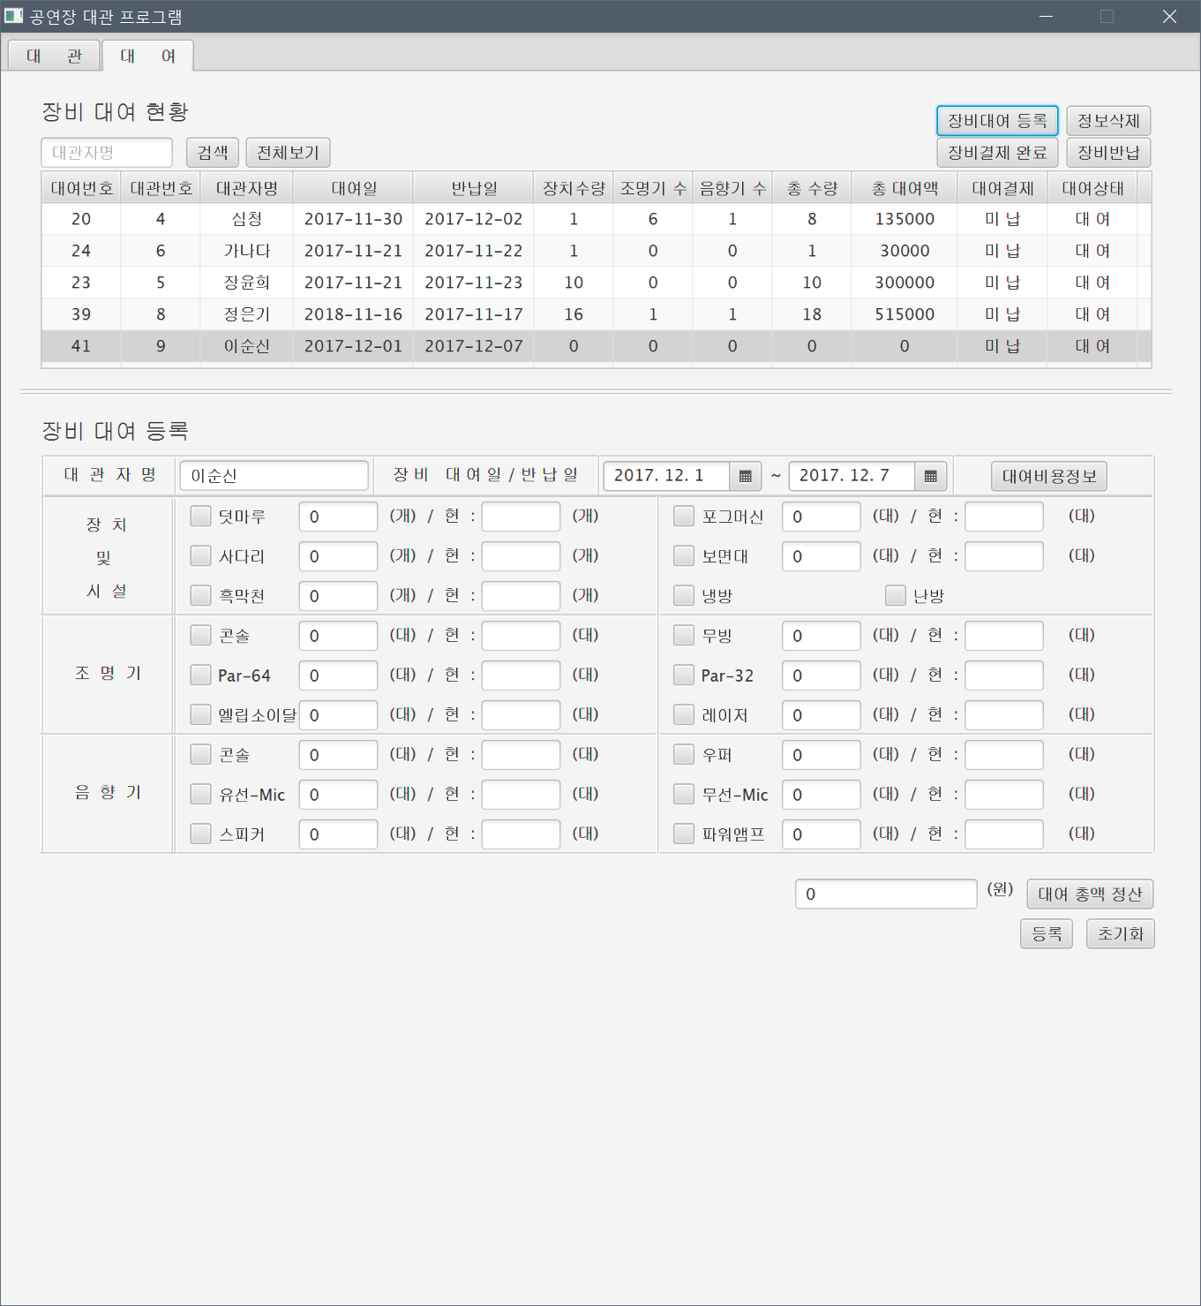
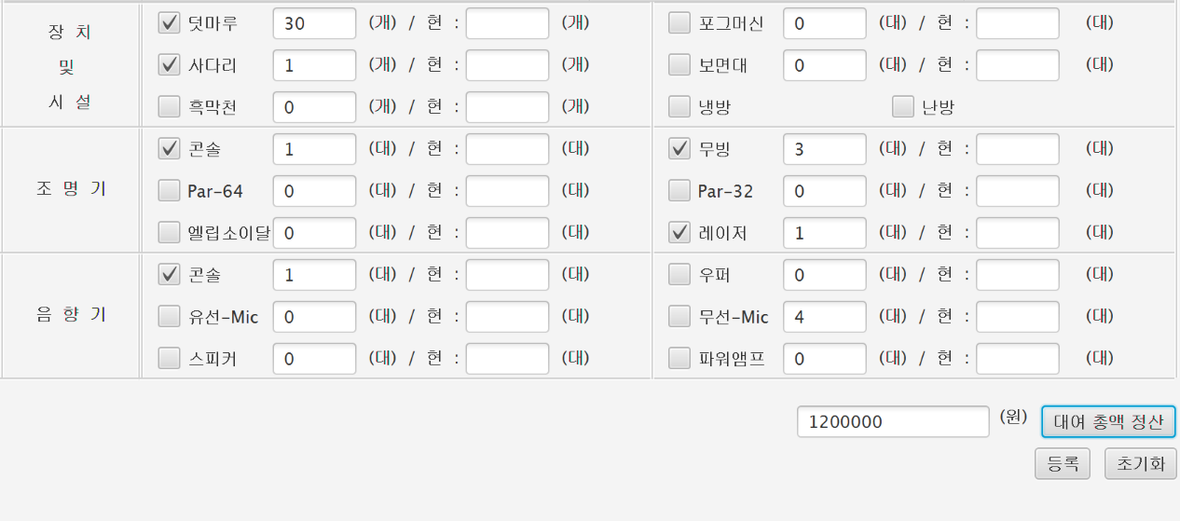
04.
UI 및 기능
장비 대여 등록
대관자 선택 후 장비대여 등록 ->
장비 항목들을 선택 및 수량을 정할 수 있다.
-선택된 대관자가 장비대여 등록을 할 시에
대관자명과 장비 대여일/반납일을
대관테이블에서 그대로 가지고 온다.
선택된 항목으로부터 입력된 수량 ->
(선택된 항목의 대여료*수량) + …
연산하여 장비 대여 총액 계산
-선택된 항목은 무조건 수량을 입력하도록 되어있다.

Slide 22

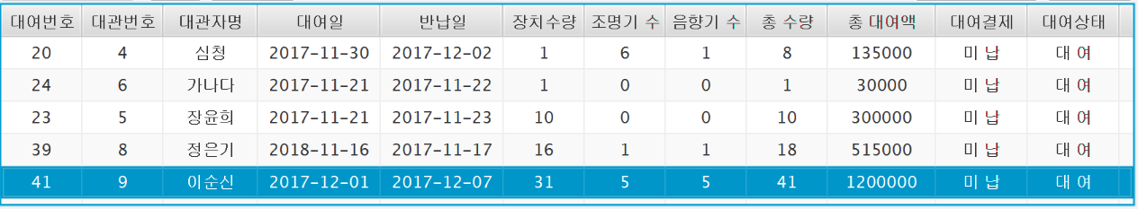


04.
UI 및 기능
장비 대여 등록
입력한 모든 정보 등록
(대관자명과 장비대여일/반납일은
그대로 받아 등록,
대여종류별 수량이 연산되어 등록,
대여결제상태/ 대여상태는 ‘미 납’, ‘대 여’로
등록된다.)
선택된 대관자의 대여정보를 모두 삭제
장비대여신청을 하지 않은 상태와 같다.
(대관정보 수정은 삭제 후 다시 입력 해야 한다.)
입력된 정보들을 모두 지움

Slide 23
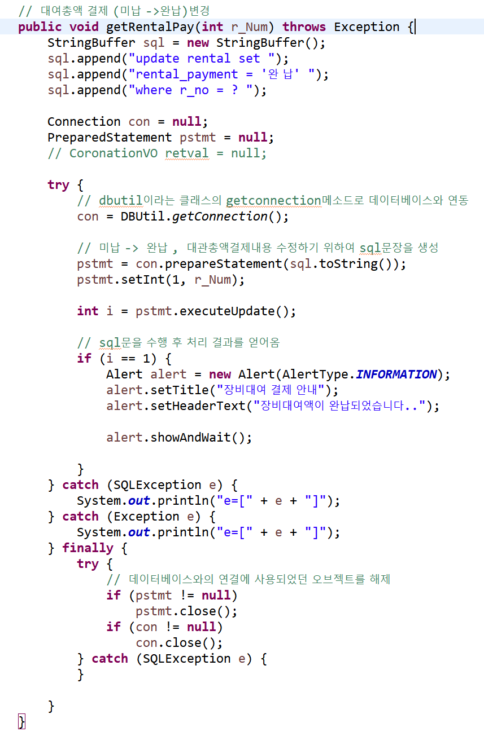
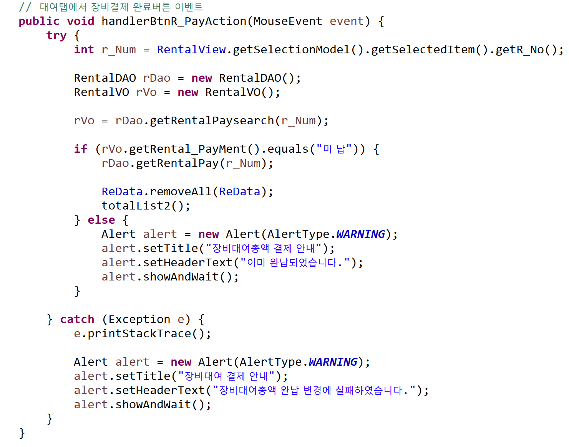
04.
UI 및 기능
주요 기능!!!
선택한 테이블의 장비결제 컬럼의 값이
“미 납”이면 “완 납”으로 Update해준다.

Slide 24

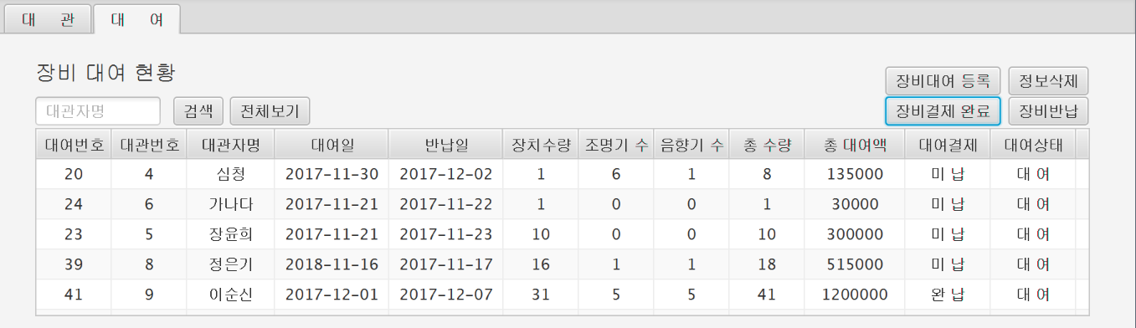

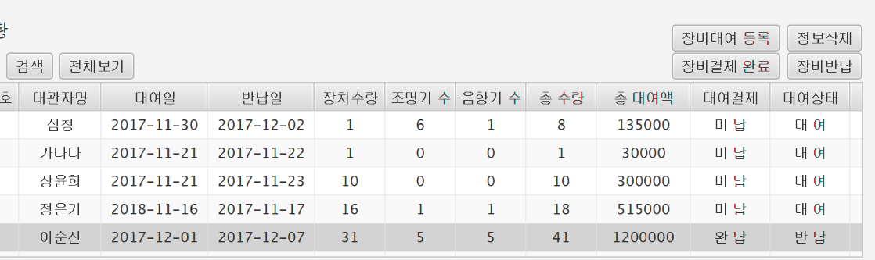
04.
UI 및 기능
장비 대여 등록
대관자로부터 총 대여액 입금이 확인되면
<미납 -> 완납> 변경 가능
완납으로 이미 변경했을 시에 이미 완납되었다는 Alert창이 뜬다.
대관자로부터 대여한 장비 반납이 확인되면
<대여 -> 반납> 변경 가능
반납으로 이미 변경했을 시에 이미 반납되었다는 Alert창이 뜬다.

Slide 25
04.
UI 및 기능
장비 대여 등록
대관자로부터 총 대여액 입금이 확인되면
<미납 -> 완납> 변경 가능
완납으로 이미 변경했을 시에 이미 완납되었다는 Alert창이 뜬다.
대관자로부터 대여한 장비 반납이 확인되면
<대여 -> 반납> 변경 가능
반납으로 이미 변경했을 시에 이미 반납되었다는 Alert창이 뜬다.

Slide 26

05.
후기
☹아쉬워요☹
처음에 설계를 할 때 더 신중하게 생각해보고 살피지 않은 부분에 대해 계획한 대로 프로그램을 100퍼센트 구현하지 못한 것 같아 아쉬움이 크고,
더불어 시간을 더 적절히 분배하였다면 지금과는 또 다른 결과를 만들어 내지 않았을까 싶다.
분명 혼자 해낼 수 있는 오류인데도 불구하고 시간에 쫓겨 스스로 더 깊이 생각하지 못했다
☺좋았어요☺
아무것도 알지 못했던 내가 3개월이 지난 지금 할 수 있는 것이 많아진 것에 대해 감사하고,나는 이 프로젝트를 3주 내내 복 습 끝 판 왕 이라고 칭한 부분에 있어 아주 적절하다고 생각한다.
DAO에서 쉽다가도 어려웠던 쿼리문도 차차 오류가 나지 않았다.
이젠 쿼리문 두렵지않다☺☺☺

Slide 27
Thank you

